Slide 1
Orientación sobre beneficios
Introducción a la serie de videos
Notes:
Duración aproximada = 2:30

Slide 2
Nuestra misión
Nosotros, Trinity Health, brindamos servicios juntos con el espíritu del góspel como una presencia de curación compasiva y transformadora dentro de nuestras comunidades.
Nuestros valores centrales
Reverencia
Compromiso con los pobres
Seguridad
Justicia Administración Integridad
Nuestra visión
Como una organización de salud innovadora que se guía por su misión, nos convertiremos en el líder nacional en lo que respecta a mejorar la salud de nuestras comunidades y de cada persona a la que brindamos servicios. Seremos el socio de salud de mayor confianza de por vida.
©Trinity Health 2020, todos los derechos reservados.
Notes:
Bienvenido a Trinity Health. Ya sea que se esté sumando a nosotros como cuidador de primera línea o con una función no clínica, creemos que en Trinity Health encontrará un lugar de trabajo muy especial. El motivo es este:
Nuestra misión es ser una presencia de curación compasiva y transformadora dentro de nuestras comunidades, donde las personas a las que brindamos servicios están en el centro de cada conducta, acción y decisión de nuestro ministerio.
Se unirá a un equipo comprometido, que vive nuestros valores centrales de reverencia, compromiso con los pobres, seguridad, justicia, administración e integridad todos los días.
40 segundos

Slide 3
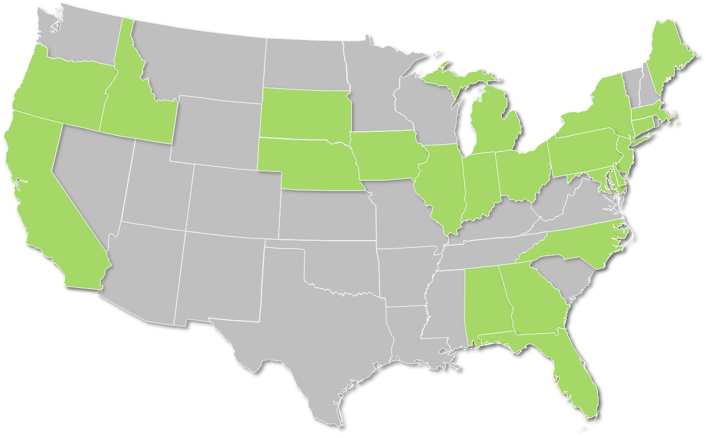
Hoy en día, Trinity Health es un líder nacional en materia de atención médica en 22 estados
$19.3 mil millones
en ingresos
1.5 millones
$1.2 mil millones
vidas atribuidas
de ministerio de beneficios
para la comunidad
129 mil
7.5 mil
28 mil
colegas
médicos generales y clínicos empleados
médicos
afiliados
92
18
13
109
Más de 64 mil
hospitales*
redes clínicamente integradas
centros
PACE
centros de continuidad de cuidado
bebés nacidos todos los años en hospitales de Trinity Health
Los datos que figuran arriba son del año fiscal 2019. *De nuestra propiedad, administrados por nosotros o con un acuerdo de operación conjunta (JOA) o una empresa conjunta (JV).
Notes:
Como uno de los sistemas de atención médica más grandes de la nación, brindamos atención a más de 5 millones de personas por año a través de nuestra red diversificada. Esto incluye hospitales, centros de continuidad de cuidado, y miles de consultorios médicos y centros para pacientes ambulatorios.
18 segundos

Slide 4
Nuestro estado exento de impuestos
Ministerio de esperanza y curación
Trinity Health y sus Ministerios de salud son todas organizaciones sin fines de lucro.
Reinvertimos nuestros fondos en nuestros Ministerios de salud y en la comunidad en lugar de distribuir ganancias a accionistas.
Tenemos un propósito de caridad: Es nuestra misión.
Notes:
Trinity Health y sus Ministerios de salud son todas organizaciones sin fines de lucro.
Reinvertimos nuestros fondos en nuestros Ministerios de salud y en la comunidad en lugar de distribuir ganancias a accionistas.
Tenemos un propósito de caridad: Es nuestra misión.
20 segundos

Slide 5
Nuestros colegas son clave para lograr nuestra visión
Como una organización de salud innovadora que se guía por su misión, nos convertiremos en el líder nacional en lo que respecta a mejorar la salud de nuestras comunidades y de cada persona a la que brindamos servicios.
Seremos el socio de salud de mayor confianza de por vida.
Notes:
Nuestros colegas son clave para ayudarnos a lograr nuestra visión de ser el socio de salud de mayor confianza de por vida.
Al unirse a Trinity Health, ahora forma parte de un importante esfuerzo por transformar la atención médica en los Estados Unidos y lograr cambios positivos en nuestras comunidades.
16 segundos

Slide 6
Trinity Health ofrece beneficios integrales
Viva toda su vida
Beneficios diseñados para apoyar su salud y bienestar: cuerpo, mente y espíritu.
La serie de videos ofrece un resumen de alto nivel de los beneficios integrales disponibles.
Visite HR4U para revisar los documentos detallados sobre beneficios.
https://hr4u.trinity-health.org
Notes:
En Trinity Health, estamos comprometidos con apoyar la salud y el bienestar de las personas a las que brindamos servicios, incluidos nuestros colegas.
Esta serie de videos está diseñada para ofrecer un resumen de alto nivel de los beneficios integrales disponibles para ayudarlo a que Viva toda su vida: cuerpo, mente y espíritu.
Para obtener información más detallada y revisar los documentos del plan, consulte la información para nuevos empleados y visite el portal para colegas H-R-4-U.
26 segundos

Slide 7
Mire todos los episodios de la serie de videos
Viva toda su vida
Beneficios médicos y de farmacia
Cuenta de ahorro para gastos médicos
Plan de asistencia esencial con cuenta de reembolso por gastos médicos
Cuentas de gastos flexibles
Beneficios dentales y de visión
Seguro de vida/por muerte accidental y desmembramiento (AD&D)
Licencia laboral
Beneficios voluntarios
Programa de retiro
Programa de bienestar/asistencia al empleado
Otros beneficios
Elegibilidad e inscripción
Notes:
Lo alentamos a explorar todos los episodios de la serie de videos, para que pueda tomar una decisión informada sobre los beneficios que sean adecuados para usted y su familia.
10 segundos

Slide 8
Cómo navegar la serie de videos
Marcador de posición de la captura de pantalla
Notes:
Entendemos que quizás no tenga tiempo de ver todos los episodios de una vez. Para ayudarlo a organizarlos por prioridad, al lado de cada episodio hemos agregado su duración.
Si tiene alguna otra pregunta después de ver la serie de videos, consulte el portal para colegas H-R-4-U.
Comencemos. Haga clic en la navegación superior para seleccionar la siguiente área de beneficios que le gustaría ver.
23 segundos

Slide 9
Información importante
La información que se proporciona en este resumen está diseñada para ayudarlo a comprender sus opciones de planes y programas de beneficios de bienestar de Trinity Health. Es solo una descripción general y no está prevista como descripción exhaustiva de los planes y programas de beneficios disponibles para usted. No constituye un contrato y no pretende interpretar, extender ni modificar de ninguna manera las disposiciones de ningún plan o programa. Las descripciones resumidas del plan y los documentos oficiales de los planes y programas los describen con más detalles, y debe consultar estos documentos para obtener respuestas a sus preguntas específicas con respecto a los planes y programas, incluidos los servicios que cubre un plan. Si hubiera una discrepancia entre materiales impresos, prevalecerán los documentos oficiales de los planes y programas. Trinity Health conserva el derecho de modificar sus planes y programas de beneficios o darlos por finalizados en cualquier momento, lo que incluye la realización de cambios para cumplir con sus opciones en virtud de la Ley de Atención Médica Asequible y otras leyes aplicables, y ejercer dichas opciones.
Para ver descripciones resumidas de planes y certificados de cobertura, visite el portal para colegas HR4U en https://hr4u.trinity-health.org. Para cualquier plan o programa en el que participe, también tiene derecho a solicitar una copia impresa de la descripción resumida completa del plan o del certificado de cobertura y otros documentos oficiales del plan o del programa, ya sea al empleador del colega o a Trinity Health Total Rewards Benefits & Well-Being (Beneficios y bienestar de recompensas totales de Trinity Health), 20555 Victor Parkway, Livonia, MI 48152. No se le cobrará nada por las copias impresas.
Todos los planes de salud grupales de Trinity Health proporcionan coordinación de la atención, administración de la atención, revisión de la utilización y servicios de derivación para ayudar a administrar la atención médica que se proporciona a miembros cubiertos. Al inscribirse en un plan de salud grupal de Trinity Health, comprende que el plan proporcionará servicios para administrar la atención de cada miembro cubierto. Estos servicios se pueden proporcionar a través de terceros administradores independientes, una red clínicamente integrada de hospitales, médicos y otros proveedores y profesionales de atención médica, y otros proveedores de atención médica. Su participación en un plan de salud grupal de Trinity Health significa que las personas que se contraten para proporcionar estos servicios tendrán acceso a su información de salud personal, lo que incluye información de salud que usted divulgue a través de programas y actividades de bienestar. Los centros y proveedores de atención médica de Trinity Health y los profesionales afiliados a los centros de Trinity Health participan en determinadas redes clínicamente integradas. Puede que una red clínicamente integrada se comunique con usted con respecto a su atención médica, lo que incluye personas de un centro o proveedor de Trinity Health que estén brindando servicios para la red clínicamente integrada o directamente para el plan de salud grupal. Las personas que trabajan en un centro o proveedor de Trinity Health (incluido su empleador) que participen en una red clínicamente integrada o en el plan de salud grupal pueden tener acceso a información sobre su tratamiento médico en cualquier centro y con cualquier proveedor o profesional de atención médica, y usarla no solo para brindarle tratamiento sino también para administrar y coordinar su atención médica. Todo acceso a información de salud protegida, o su uso o divulgación cumplirán con las reglamentaciones sobre privacidad y seguridad establecidas por la Ley de Transferencia y Responsabilidad de Seguros Médicos y las leyes estatales aplicables en materia de privacidad y seguridad.

